Slide 1
线性代数 复习大纲

Slide 2
成绩
平时成绩 （课堂，作业） 20%（暂定）
期末考试（闭卷） 80%

Slide 3
考试题型
中英文，满分100，英文题目约占20分
一、 填空题 (每空3分，共33分) 二、单项选择题（每空3分，共12分） 三、综合题（共55分）
通读课本，复习作业，先做真题，不要搞题海战术
理解概念性质的本质含义
计算题认真细心
英文提供关键词的翻译
多交流

Slide 4
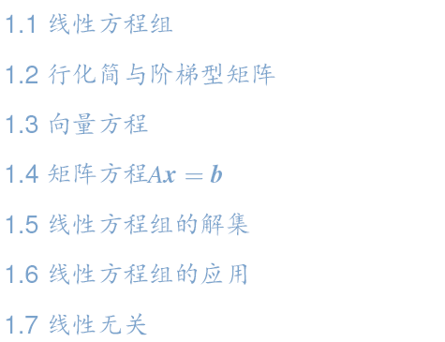
第一章 线性代数中的线性方程组

Slide 5
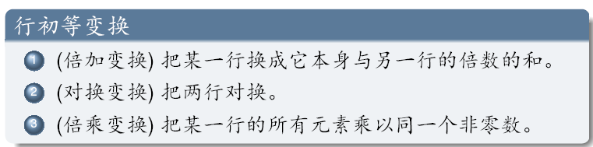
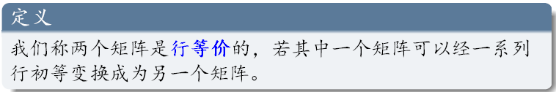

矩阵行初等变换（ Elementary Row Operations ）

Slide 6
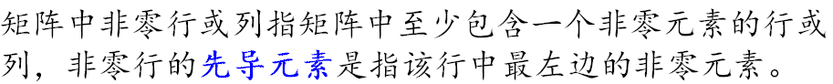
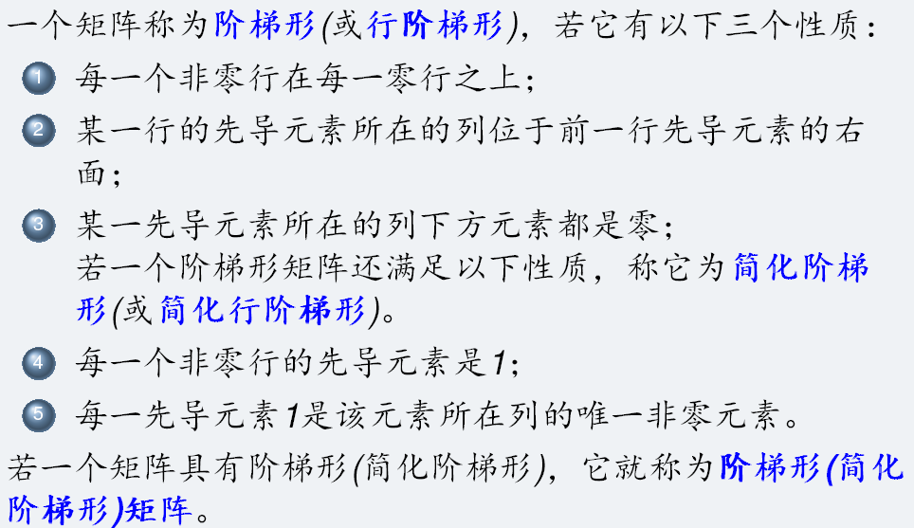
阶梯型矩阵 echelon form of matrix
reduced row echelon form

Slide 7
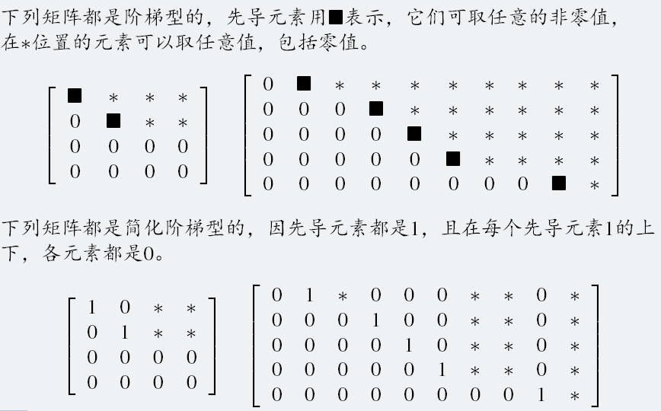

Slide 8
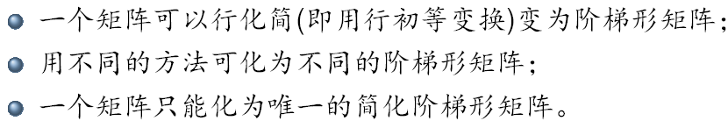

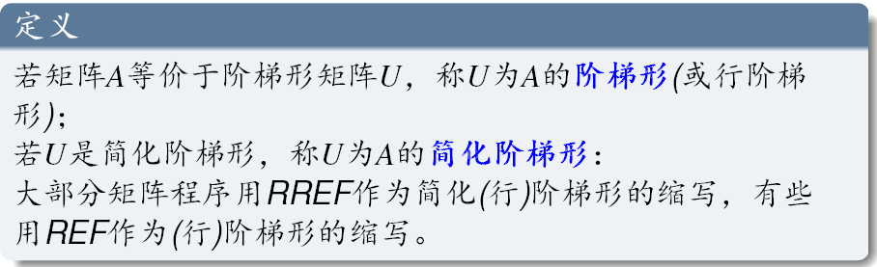
简化阶梯型矩阵的唯一性

Slide 9
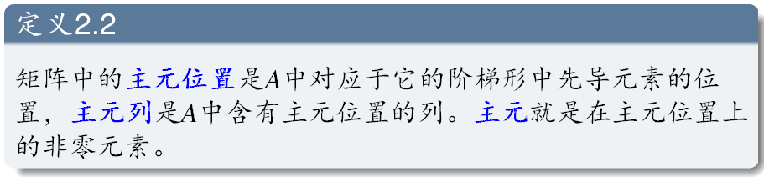
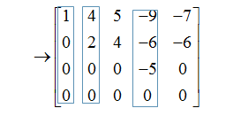
主元位置（pivot position ）

Slide 10
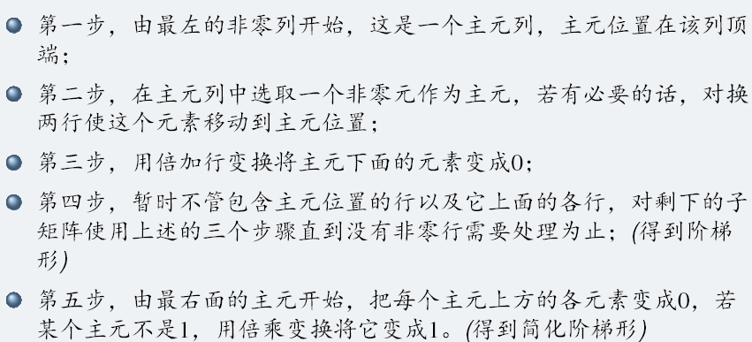
行化简算法

Slide 11
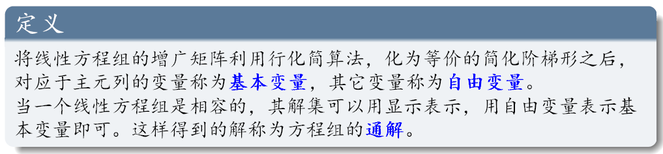
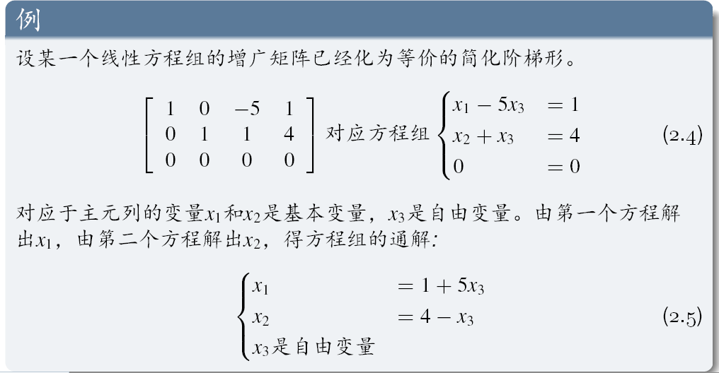
线性方程组的解

Slide 12
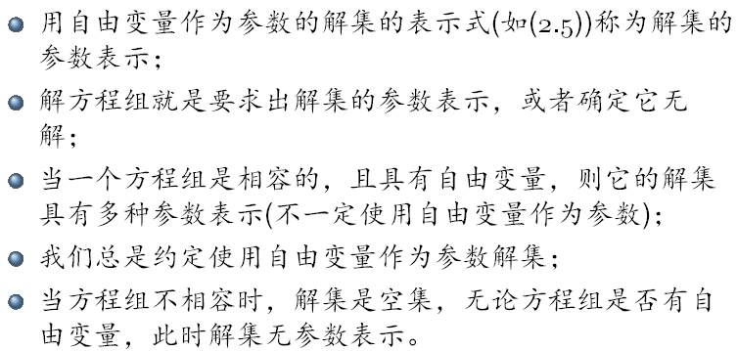
解集的参数表示

Slide 13
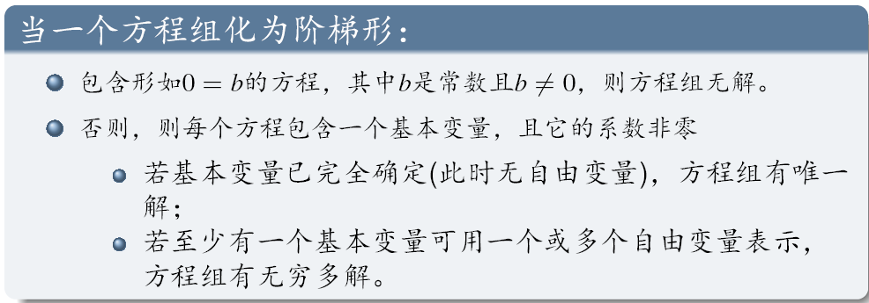
解的存在性与唯一性问题

Slide 14
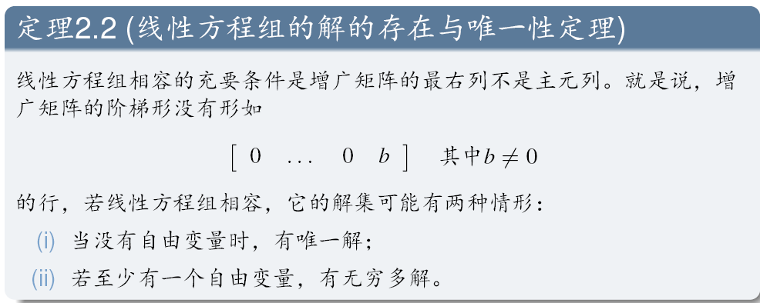
解的存在与唯一性定理

Slide 15
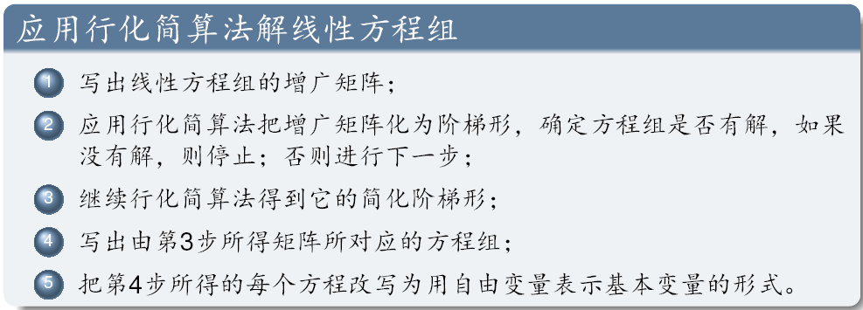

Slide 16
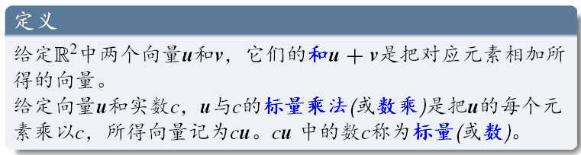
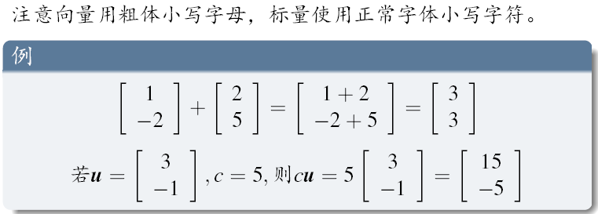
向量加法与标量乘法

Slide 17
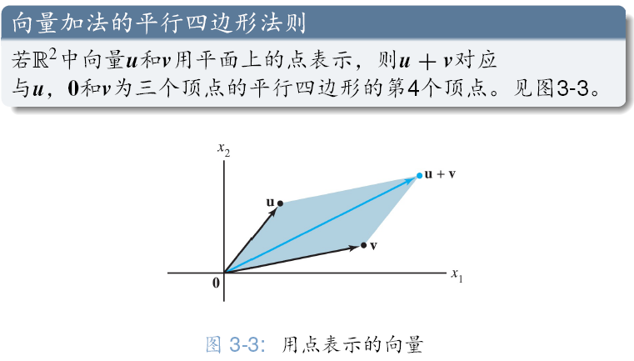
向量加法的几何意义

Slide 18
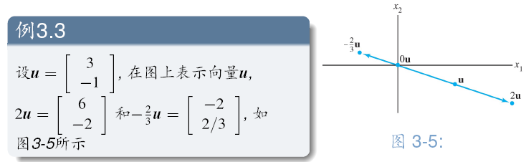
向量的标量乘的几何意义
一个固定的非零向量的所有标量乘的集合构成一条过原点的直线
结合向量的长度进行理解

Slide 19
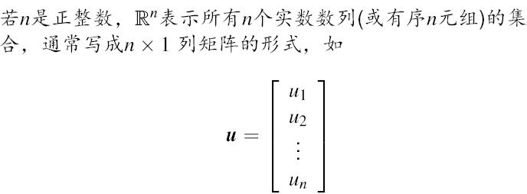
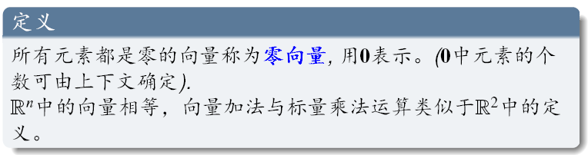
中的向量
矩阵
加法
标量乘
几何意义

Slide 20
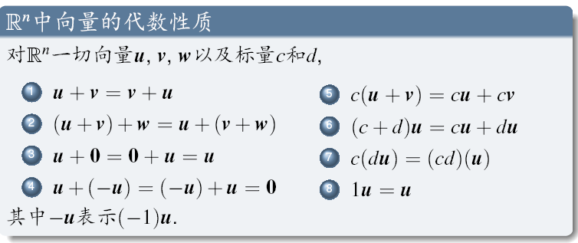
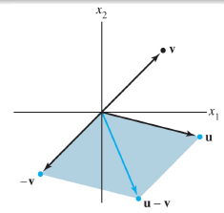
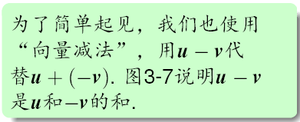
中向量运算的代数性质

Slide 21
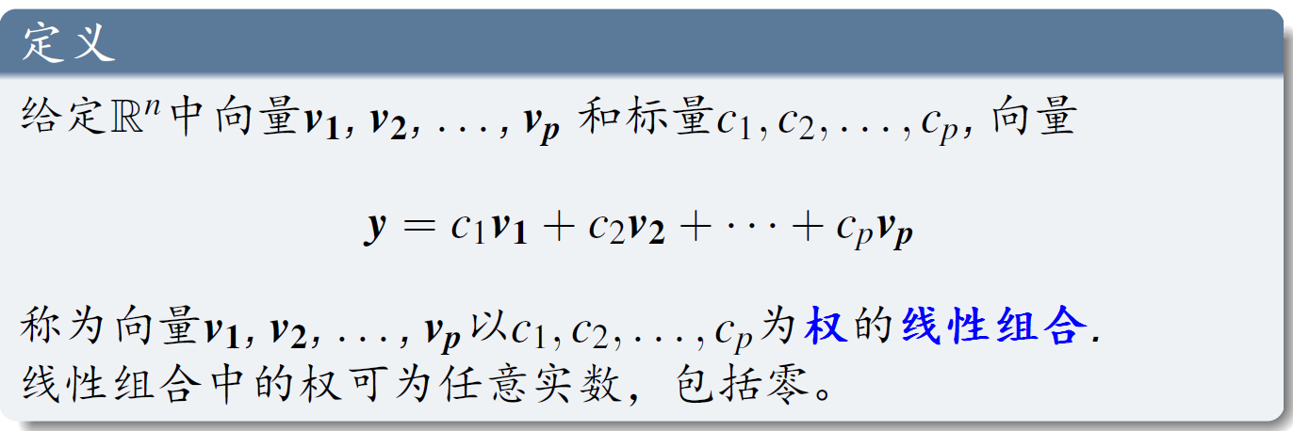
线性组合

Slide 22
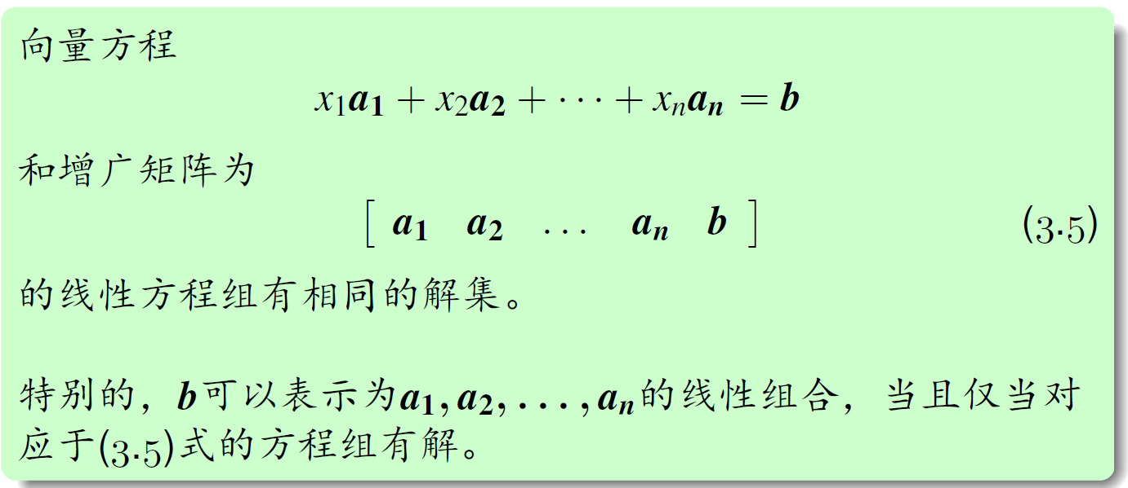
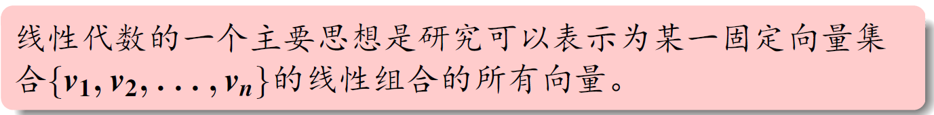
线性组合

Slide 23
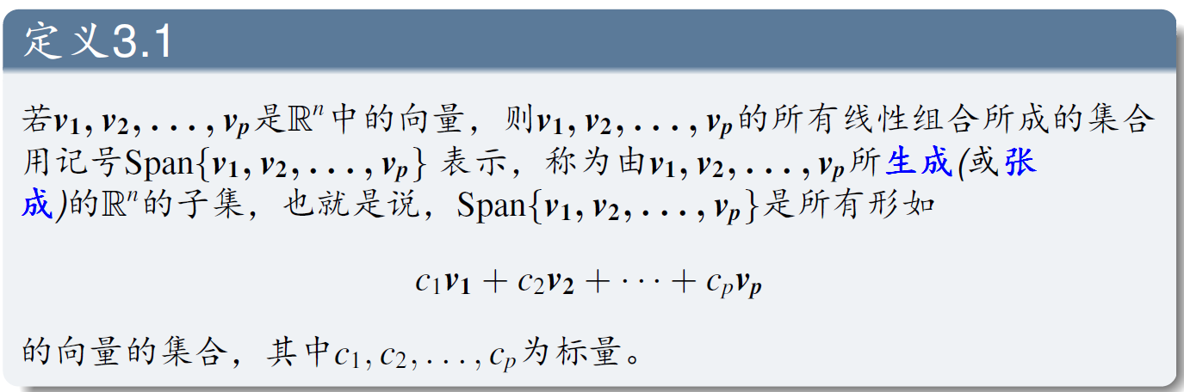
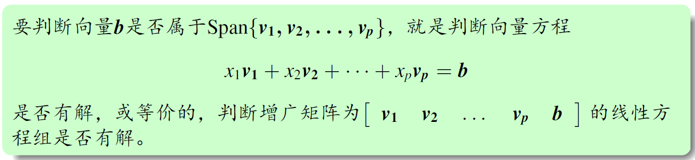
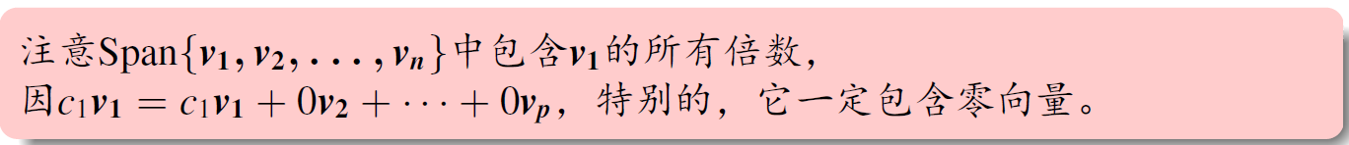
线性组合

Slide 24
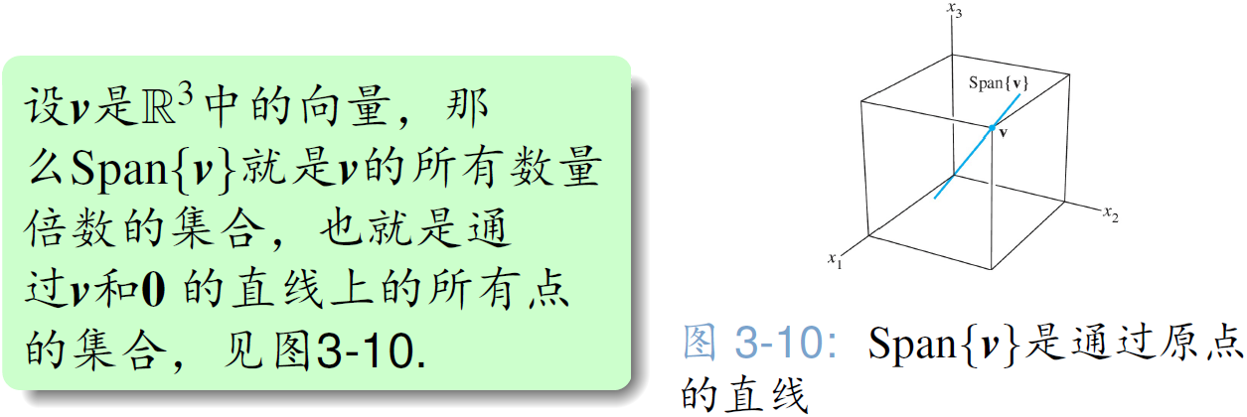
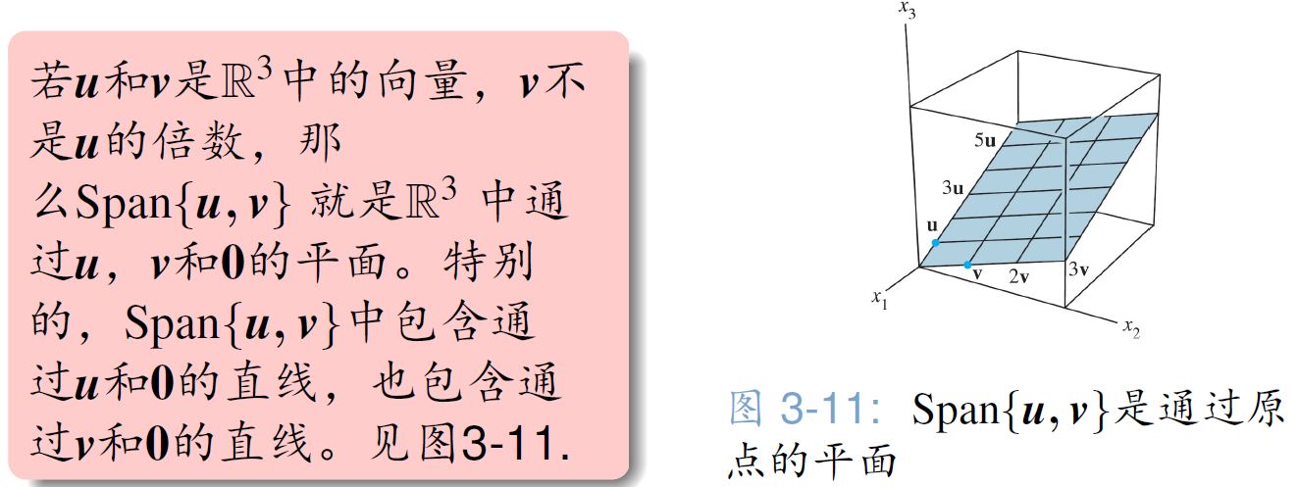
几何意义

Slide 25
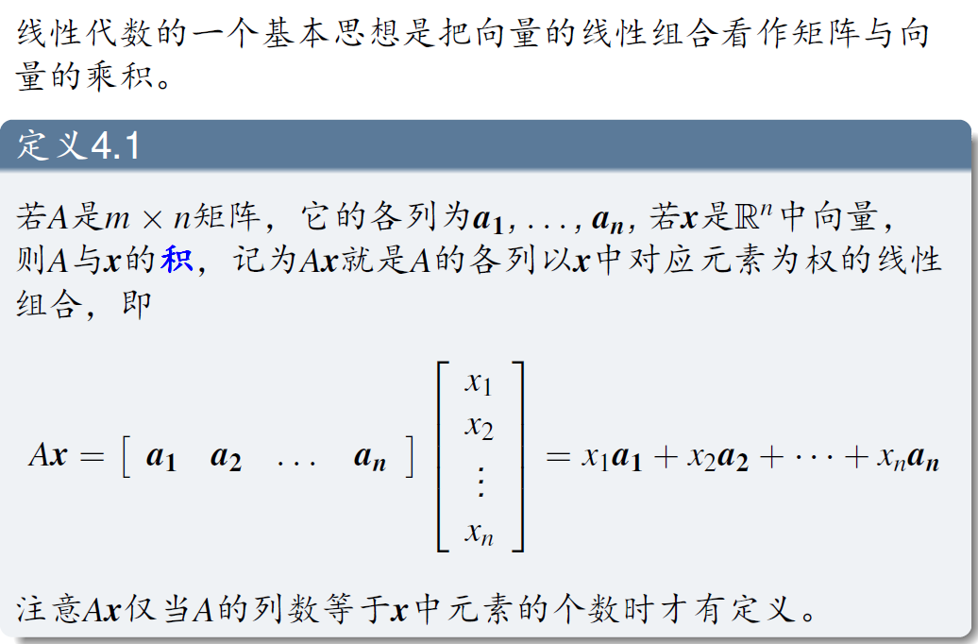
Ax定义

Slide 26
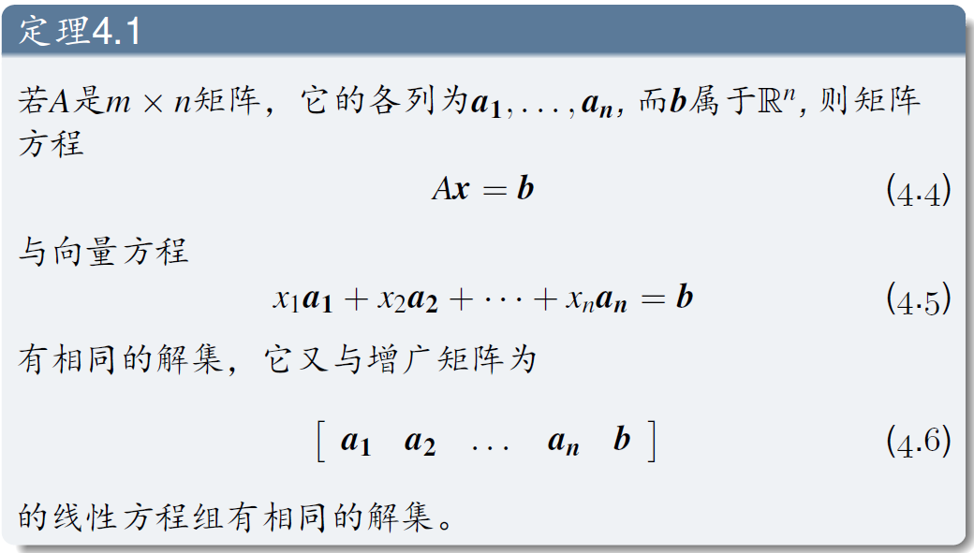
矩阵方程
三种方法

Slide 27
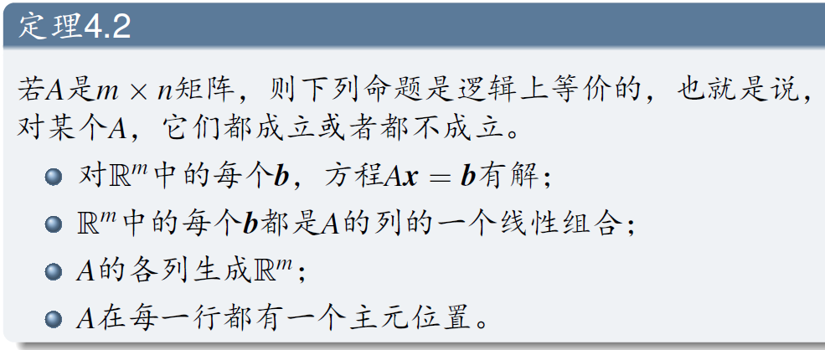
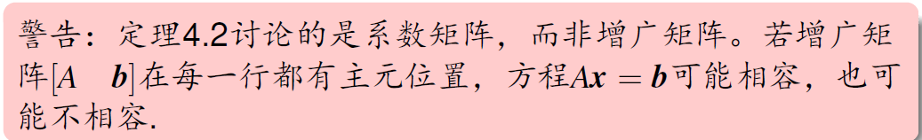
矩阵方程解的存在性

Slide 28
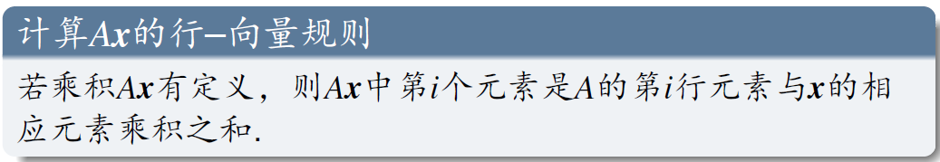
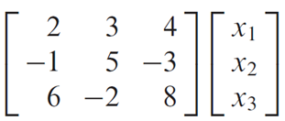
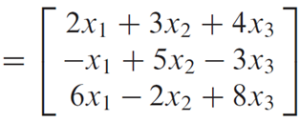
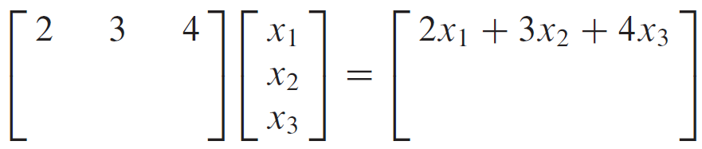
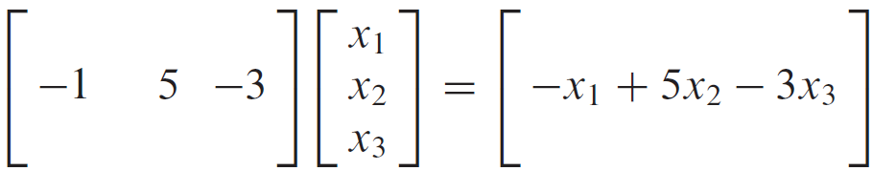
Ax的计算

Slide 29
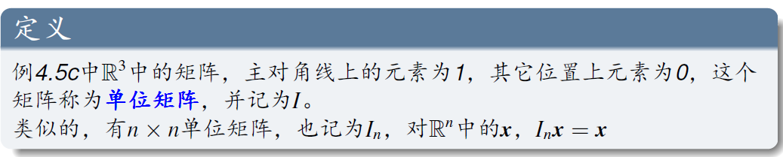
单位矩阵
有时也用E表示单位矩阵

Slide 30
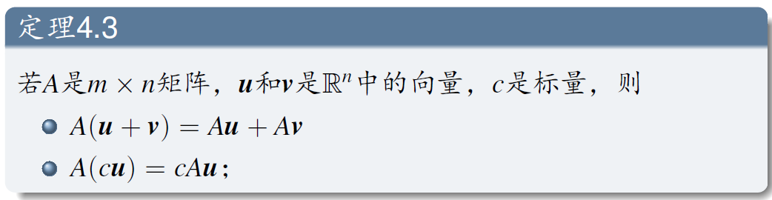
矩阵-向量积Ax的性质

Slide 31
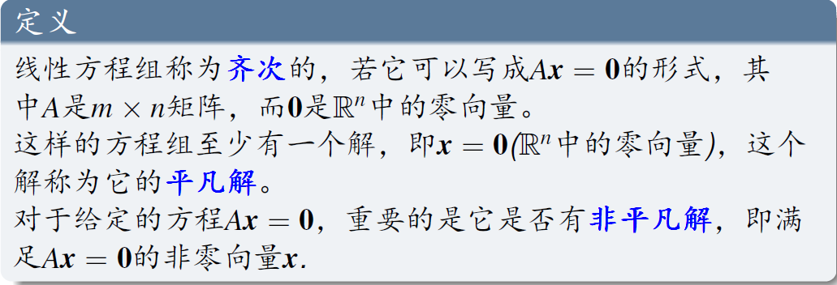
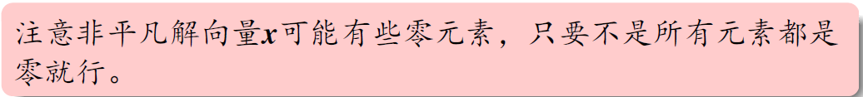
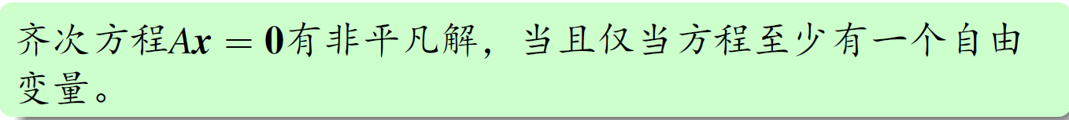
齐次线性方程组
trivial
解不唯一

Slide 32
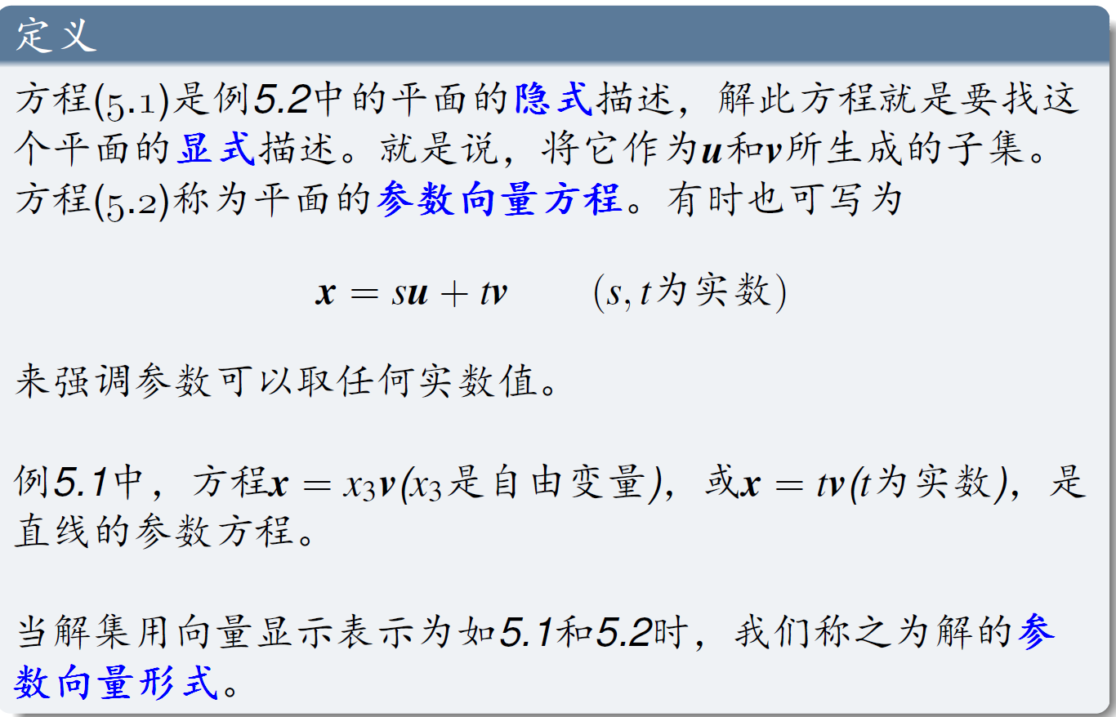
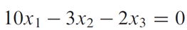

参数向量形式Parametric Vector Form

Slide 33


非齐次线性方程组的解

Slide 34

非齐次线性方程组的解集的几何意义

Slide 35


解集的几何意义
代入，易证
当有两个自由变量时

Slide 36


线性无关

Slide 37

矩阵各列的线性无关

Slide 38

一个或两个向量的集合
一个向量形成的集合的线性无关，零向量？

Slide 39

一个或两个向量的集合
两个向量的集合Span{v₁, v₂}线性相关，当且仅当其中一个向量是另一个的倍数
反之，这个集合线性无关，当且仅当其中任何一个向量都不是另一个向量的倍数
几何意义：两个向量线性相关，当且仅当它们落在通过原点的同一条直线上

Slide 40


两个或更多个向量的集合

Slide 41



两个或更多个向量的集合线性相关的条件

Slide 42

两个或更多个向量的集合线性相关的条件

Slide 43

第二章 矩阵代数Matrix Algebra

Slide 44


符号说明
diagonal entries 对角线元素
Main diagonal 主对角线
diagonal matrix 对角矩阵
Zero matrix 零矩阵

Slide 45

矩阵和sums、标量乘法 scalar multiples

Slide 46

矩阵和sums、标量乘法 scalar multiples
通常的代数法则对矩阵的和与标量乘法仍适用
证明：相同维数，对应各列相等

Slide 47



矩阵乘法Matrix Multiplication

Slide 48


矩阵乘法Matrix Multiplication

Slide 49


矩阵乘法的性质

Slide 50

矩阵乘法的性质
If AB = BA, then we say that A and B commute with one another. 可交换

Slide 51


矩阵的乘幂 Powers of a Matrix
I ^{n} = I, 0 ^{n} = 0

Slide 52

矩阵的转置 Transpose of a Matrix

Slide 53


矩阵的转置 Transpose of a Matrix

Slide 54


可逆矩阵invertible
倒数5,1/5

Slide 55

逆阵的唯一性
C = A⁻¹, C is uniquely determined by A？

Slide 56



矩阵可逆的检验方法

Slide 57



矩阵的逆

Slide 58

可逆矩阵

Slide 59



可逆矩阵

Slide 60

矩阵可逆的判定定理

Slide 61

矩阵的逆阵求解算法

Slide 63




可逆矩阵定理
13）|A|≠0
14）0不是A的特征值
且是唯一解

Slide 64
分块矩阵Partitioned (or block) matrix
矩阵的其他分块
简化讨论，显露矩阵计算的本质结构，复习已学章节
分块block
子矩阵submatrix

Slide 65

分块矩阵的加法与标量乘法

Slide 66


分块矩阵的乘法

Slide 67
Inverse of Partitioned Matrices
A matrix of the form
is said to be block upper triangular.上三角块
Assume that A₁₁ is p×p, A₂₂ is q×q, and A is invertible, then

Slide 68

分块对角矩阵block diagonal matrix

Slide 69

第三章 行列式
Notes:
理查德·费曼被认为是爱因斯坦之后最睿智的理论物理学家，也是第一位提出纳米概念的人http://baike.baidu.com/link?url=T-Yb0_YQoEsc5yObmHFUxpSe3m-dcNb-Fha_pvub7Pd7jDVa-BEqDbutzI_4GA5hwd4rCCF8FPaTqcxDEuQsRlqwEjNtTTH0bGvZvYBagrXN_FIHwNkx2fMt52uUAYf_dQX0tGpbAW9sH3BG_DCPoa

Slide 70


余因子展开式

Slide 71


余因子展开式

Slide 72

三角阵的行列式

Slide 73

行变换定理

Slide 74



行列式的计算

Slide 75

行列式的计算
方阵A的行或列线性相关则det A=0
方阵A的两行或两列相同，或者有零行或零列，则det A=0

Slide 76

列变换

Slide 77

行列式与矩阵乘积

Slide 78

克拉默法则
用于研究方程的解由于b中数值的变化而受到的影响

Slide 79

逆矩阵公式
伴随矩阵

Slide 80



|B|=？，若A可相似对角化为B呢？

Slide 81


行列式的几何解释
用行列式表示面积或体积
对角矩阵
一般矩阵可通过行倍加变换或行交换变为对角矩阵，且相应行列式的绝对值不变

Slide 82

线性变换
用行列式刻画线性变换对面积和体积的影响

Slide 83

第四章 向量空间

Slide 84


向量空间

Slide 85


向量空间

Slide 86


子空间

Slide 87


描述子空间的一种方法（回顾chap2.8）

Slide 88



此法构造的子空间的特例
矩阵的列空间

Slide 89


另一种产生子空间的方式
齐次线性方程组的解集

Slide 90

零空间是子空间

Slide 91

零空间与列空间的对比

Slide 92


线性变换的核与值域

Slide 93


线性无关集

Slide 94

线性无关集
证明类似chap1.6，Th7

Slide 95


基
一种判定基的方法

Slide 96

生成集定理

Slide 97

ColA和NulA的基

Slide 98

坐标系（chap2.9）
Notes:
有一组基，就有一个相应的表示

Slide 99

坐标系

Slide 100

中B-坐标与标准坐标的转换
映上的一一的线性变换

Slide 101


Slide 102


V到 的坐标映射

Slide 103



坐标映射

Slide 104


向量空间的维数

Slide 105


Slide 106

向量空间的维数

Slide 107

有限维空间的子空间

Slide 108

基定理
求一个基的方法：
线性无关性
生成性

Slide 109

Nul A和Col A的维数

Slide 110

行空间
由向量空间概念的帮助，观察矩阵内部，揭示行、列之间的关系

Slide 111

行空间

Slide 112




秩定理

Slide 113

秩和可逆矩阵定理

Slide 114

基的变换

Slide 115

基的变换

Slide 116

基的变换

Slide 117

坐标变换矩阵

Slide 118




Notes:
即求解b1，b2在c下的坐标

Slide 119

第五章 特征值与特征向量

Slide 120

特征空间
是
eigenspace

Slide 121



特征值和特征向量
特征值和特征向量的判定？
给定矩阵，容易验证给定的向量是否是特征向量
给定矩阵，容易判断给出的数是否是特征值
特征值和特征向量的求解？
给定A，特征值；容易求解对应的特征向量，集合？
给定A，x；容易求解特征值
给定A，求解所有特征值

Slide 122

特征值
若 ，则？？为A的一个特征值

Slide 123
可逆矩阵定理（续）
设A是n╳n的矩阵，则A是可逆的当且仅当
0不是A的特征值

Slide 124


Slide 125



特征方程
是n次多项式，称为A的特征多项式

Slide 126

重数

Slide 127

相似性
相似矩阵和特征值

Slide 128

相似性

Slide 129



对角化定理
diagonalizable
Notes:
可对角化矩阵的特征，如何建立合适的分解式

Slide 130



Slide 131


矩阵可对角化的充分条件

Slide 132

特征值不是都相异的矩阵

Slide 133

第六章 正交性和最小二乘法

Slide 134


内积
Notes:
为解决实际问题提供有力的几何工具，补充Rn空间中的新定义，都建立在内积的基础上

Slide 135


内积
Notes:
由性质4，2维的特例，引出长度的定义

Slide 136



向量的长度
单位向量，方向一致

Slide 137


R^{n}空间中的距离（向量的距离）
Notes:
一个向量如何逼近另一个向量

Slide 138



正交向量

Slide 139


正交向量

Slide 140



正交补
如何判断正交补？
Notes:
向量属于正交补的充要条件？？？

Slide 141

正交补的性质及特例

Slide 142



正交补

Slide 143

正交集
Notes:
向量和空间；向量和向量

Slide 144


正交集
由非零向量构成的正交集的线性无关性？
Notes:
中文翻译的错误，some应为某些；线性无关性和“基”建立联系

Slide 145



正交基
优势？
线性组合中的权值较易计算
Notes:
Ci是y的u-基坐标，如果不是正交的，需要解线性方程组进行计算

Slide 146


单位正交集
Notes:
单位矩阵

Slide 147

单位正交列
Notes:
不是正交矩阵，注意，正交矩阵是方阵

Slide 148

单位正交列
线性映射 保持长度和正交性

Slide 149


正交矩阵（标准正交矩阵）可逆么？

Slide 150



y在u上的正交投影
Notes:
正交投影，先讲一维空间上的正交投影，再推广到多维空间的正交投影。一维空间上的，可以从几何角度解释定理2.2。
平面和立体中的坐标系即是正交基。结合基坐标的含义。向量加法的几何意义

Slide 151

y在一维子空间上的正交投影

Slide 152


y在多维子空间上的正交投影常记为${proj}_{W}y$
即使没有R^{n}的正交基，只需知道W的一个正交基即可。

Slide 153



y在W上的正交投影
$\hat{y}称为$y在W上的正交投影，常记为${proj}_{W}y$
正交投影仅依赖于W，并不依赖于W的正交基

Slide 154


正交投影的性质
$\left\|y−v\right\|可以认为是用v代替y的“误差”$

Slide 155

正交投影的性质
单位正交基
Notes:
易证。略。

Slide 156


格拉姆-施密特方法

Slide 157


标准正交基

Slide 158



应用——矩阵的QR分解
Notes:
基于格拉姆-施密特方法，可以对各列线性无关的矩阵进行分解，这种分解方法广泛用于解方程和求特征值。特征值一般不是根据特征多项式求解的
把R展开写成n*n的矩阵，把Q按列写开，看与A的每一列的关系，分析是上三角阵

Slide 159



Slide 160


Slide 161

QR分解的一般步骤

Slide 162

最小二乘解least-squares solution
定义
如果$m×n矩阵A和向量b$属于$R^{m}，Ax=b的$最小二乘解是$R^{n}$中的$\hat{x}$，使得
$||b−A\hat{x}||≤$ $||b−Ax||$
对所有$x∈R^{n}$成立。
无论怎么选取$x$，向量$Ax$必然属于列空间ColA。最小二乘解即寻求$x$，使得$Ax$是ColA中最接近$b$的向量。

Slide 163

法方程（正则方程，normal equations）
$Ax=b$的每个最小二乘解满足方程A$T$ $b$=A$TAx$
矩阵方程A$T$ $b$=A$TAx$表示的线性方程组常称为$Ax=b$的法方程
定理
方程$Ax=b$的最小二乘解集和法方程A$T$ $b$=A$TAx$的非空解集一致。
证明ppt附后
当最小二乘解$\hat{x}$用于产生$b$的近似逼近时，从$b$到$A\hat{x}$的距离称为这个近似的最小二乘误差

Slide 164


A$TA$是可逆的充分必要条件
定理
矩阵A$TA$是可逆的充分必要条件是：A的列是线性无关的，在这种情形下，方程$Ax=b$有唯一最小二乘解$\hat{x}$且它有下面的表示
$\hat{x}$=${(\text{A}TA )}^{−1}$A$T$ $b$
Notes:
主要有理论意义

Slide 165


最小二乘解的另一个计算（A的列向量线性无关时）
定理
给定一个$m×n矩阵A，且具有线性无关的列，取A=QR是A的QR分解，那么对每一个属于R^{m}的b有唯一的$
$最小二乘解，其解为\hat{x}$=$R^{−1}$Q$T$ $b$

Slide 166

更快的方法
Notes:
实际求解x的方法

Slide 167
第7章 对称矩阵和二次型
7.1 对称矩阵的对角化
7.2 二次型

Slide 168
对称矩阵symmetric matrix
一个对称矩阵是一个满足A^{T} = A 的矩阵A
方阵，主对角线元素任意，其他元素在主对角线的两边成对出现
定理1 如果A是对称矩阵，那么不同特征空间的任意两个特征向量是正交的。
定理 2
一个 n×n 矩阵A 可正交对角化的充分必要条件是A是对称矩阵 orthogonally diagonalizable

Slide 169
可正交对角化
对称矩阵
如何可正交对角化？
找到n个线性无关且单位正交的特征向量！
n个不同的特征值时，一定可正交对角化
少于n个不同的特征值时？

Slide 170

谱定理
矩阵A的特征值的集合有时称为A的谱
定理3 对称矩阵的谱定理
一个对称的 矩阵具有下面特性：
A有n个实特征值，包含重复的特征值
对每一个特征值，对应特征子空间的维数等于λ作为特征方程的重数
特征空间相互正交，这种正交性是在特征向量对应不同特征值的意义成立的
A可正交对角化

Slide 171
谱分解Spectral Decomposition
假设A = PDP⁻¹ ，此处P的列是A的单位正交特征向量 ，且相应的特征值 属于对角矩阵D，那么P⁻¹ =P^{T}
将A分解为A的谱（特征值）确定的小块，这个A的表示就称为A的谱分解，每一项都是秩为1的n×n矩阵
Notes:
每一列都是ui的倍数，所以秩为1

Slide 172
二次型 Quadratic form
R^{n} 上的一个二次型是一个定义在 R^{n} 上的函数，它在向量x处的值可由表达式
Q( x ) = x^{T}Ax
计算，此处A 是一个n×n 对称矩阵，且矩阵 A 称为关于二次型的矩阵 matrix of the quadratic form.

Slide 173
二次型的变量代换

Slide 174

二次型的变量代换

Slide 175
主轴定理Principal Axes Theorem
定理4 主轴定理
设A是一个n×n 对称矩阵，那么存在一个正交变量代换 x = Py, 它将二次型 x^{T}Ax 变换为不含交叉项的二次型 y^{T}Dy
矩阵P的列称为二次型 x^{T}Ax 的主轴，向量y是向量x在由这些主轴构造的 空间的单位正交基下的坐标向量。
Notes:
因为二次型对应图形的对称性

Slide 176
二次型的分类
定义 正定，负定，不定
一个二次型Q是：
a. 正定的positive definite，如果对所有x≠ 0，有Q(x) > 0
b. 负定的negative definite，如果对所有x≠ 0，有Q(x) <0
c. 不定的indefinite ，如果Q(x)既有正值又有负值
半正定的：如果对所有x≠ 0，有Q(x) ≥0
半负定的：如果对所有x≠ 0，有Q(x) ≤0

Slide 177
二次型与特征值Quadratic Forms and Eigenvalues
定理 5
设A 是一个 n×n 对称矩阵，那么一个二次型是:
a.正定的，当且仅当A的所有特征值是正数
b.负定的，当且仅当A的所有特征值是负数
c.不定的，当且仅当A既有正特征值又有负特征值

Slide 178
矩阵的分类
正定矩阵positive definite matrix
定义
一个正定矩阵A 是一个对称矩阵，则二次型 x^{T}Ax 是正定的
其他形式的矩阵的概念（负定矩阵、不定矩阵、半正定矩阵、半负定矩阵）可类似定义

Slide 179
linear equation 线性方程
system of linear equations ( linear system ) 线性方程组，线性系统
Solution 解
Solution set 解集
Equivalent 等价
Consistent ( 相容的，有解的 ) inconsistent ( 不相容的，无解的 )
Matrix 矩阵
Coefficient matrix ( matrix of coefficients ) 系数矩阵
Augmented matrix 增广矩阵
Size ( of a matrix ) m by n 一个矩阵是m乘n的
leading entry先导元素
reduced echelon form (or reduced row echelon form) 简化阶梯形
pivot position (主元位置)
pivot column (主元列)
Row Reduced Algorithm 行简化算法
Basic variables, 基本变量
free variables ，自由变量
General solution 通解
Parametric descriptions of solution sets 解集的参数表示
Existence and Uniqueness Questions 存在性和唯一性问题
column vector列向量
ordered pairs, 有序对

Slide 180
Vector Equations 向量方程
Equal, sum, scalar multiple, scalar multiplication 相等，和，数乘，标量积
Linear Combinations 线性组合
Matrix Equation 矩阵方程
Identity matrix I 单位矩阵
Homogeneous Linear System 齐次线性方程
Linear Independence 线性无关
Linear dependence relation, 线性相关关系
linearly dependent set, 线性相关组
linearly independent set 线性无关组

Slide 181
diagonal entries 对角线元素
Main diagonal 主对角线
diagonal matrix 对角矩阵
Zero matrix 零矩阵
Matrix operations 矩阵运算
The inverse of matrix 矩阵的逆
Characterizations of invertible matrices 可逆矩阵的特征
Partitioned Matrices 分块矩阵
Equal 相等
sum A+B 相加，和
scalar multiple rA, 数乘，数量积
Matrix Multiplication 矩阵乘法
Powers of a Matrix 幂
Transpose of a Matrix 矩阵的转置
singular matrix，nonsingular matrix奇异矩阵，非奇异矩阵
Determinant行列式
block upper triangular.上三角块
block diagonal matrix 对角块

Slide 182
Determinants 行列式
Cramer’s Rule 克莱姆法则
adjugate , adjoint，A* 伴随矩阵

Slide 183
Vector spaces 向量空间
Subspaces 子空间
Null Space 零空间
Column Space 列空间
Coordinate systems 坐标系
The dimension of a vector space 维数
Rank 秩
P_{n} 不超过n次的多项式 p(t) = a₀ + a₁t + a₂t² + … + a_{n}t^{n},
Linearly independent sets线性无关组
bases基
standard basis 标准基

Slide 184
Eigenvectors 特征向量
Eigenvalues 特征值
Characteristic equation 特征方程
Diagonalization 对角化
Multiplicity 重数
Similarity 相似
similarity transformation （相似变换）

Slide 185
Inner product,内积
length,模长
orthogonality 正交
Orthogonal sets 正交组，正交集
Gram-Schmidt process 格莱姆-施密特过程
norm 范数
unit vector 单位向量
Normalizing 单位化
Pythagoras 毕达哥拉斯
orthogonal basis正交基
orthogonal matrix （正交矩阵）

Slide 186
Diagonalization of symmetric matrices 对称矩阵的对角化
Quadratic forms 二次型
Spectral Decomposition 谱分解
The Principal Axes Theorem 主轴定理
positive definite正定
negative definite 负定
Indefinite不定

